Slide 1
第2-3章 偏好、选择与交换
张维迎
2015年9月22/29日
张维迎版权所有 不得翻印
1

Slide 2
目录
幸福与价值；
个人偏好；
鲁滨孙·克鲁索经济学；
直接交换；
间接交换及货币。
张维迎版权所有 不得翻印

Slide 3
人类的目标
幸福的生活：
  首先要活下去；
亚里斯多德：eudaimonia（希望我们的生活朝好的方向发展）；
概念上的真理。
是目标，一种行为方式，一种生活方式，这种生活方式本身就带来快乐。
不是手段，如金钱、财富、权力等。
张维迎版权所有 不得翻印

Slide 4
幸福时间维度和空间维度
时间维度：一生的幸福，而非一时的幸福；“你的后人拥有的财富能在一定程度上影响你的eudaimonia。”（亚里士多德）；身后名声？
  理念：“生命诚可贵，爱情价更高；若为自由故，二者皆可抛。”
  为了长远而牺牲眼前；为了身后名声而忍受痛苦；
  时间贴现率；
空间维度：人是社会动物，幸福在很大程度上取决于与他人的关系：
  他人的看法；名誉，地位，权力，道德伦理，等等
  幸福的相对性。
张维迎版权所有 不得翻印

Slide 5
亚里士多德的三种生活
享受的生活；
政治的生活；
沉思的生活；
张维迎版权所有 不得翻印

Slide 6
幸福与价值
对人类生活有利的，就是有价值的；对人类生活不利的，就是无价值的。
财富，就是有价值的东西（有形的和无形的）。
张维迎版权所有 不得翻印
张维迎版权所有 不得翻印

Slide 7
功利主义幸福观
效用（UTILITY):追求感受和“情感”的欲望的满足程度：增加快乐，减少痛苦（趋利避害）；
人行动的目标就是效用最大化。
定量化问题。
个人功利主义和社会功利主义：后者包含更多的问题。
张维迎版权所有 不得翻印

Slide 8
偏好：从目标到手段
实现目的需要手段（工具）；行动就是选择手段满足目标；
经济学家用“偏好”(preference)定义目标与手段的关系：对手段的可欲程度；
有些东西既是目标，也是手段；如“自由”、“民主”；如工作，如义务服务；
体验：结果与过程；
目标-手段链：最终目标的手段可以是次级目标；
目标与手段的混淆；
张维迎版权所有 不得翻印

Slide 9
偏好的特性
偏好的一致性：理性的基本要求；
偏好的主观性：
  无所谓正确与错误；
  “情人眼里出西施”；
偏好是一种排序，本质上不能量化：
  量化只是为了研究的方便而采用的赋值方法；
不同人的偏好不能加总：企图将个人偏好加总为“社会”（或“集体”）偏好是无意义的。
张维迎版权所有 不得翻印

Slide 10
GOODS AND BADS
GOOD: 多多益善;
BAD: 少少益善；
张维迎版权所有 不得翻印

Slide 11

效用与边际效用递减法则
效用：偏好的满足程度；
效用函数：U=f(x,y,z,…)
边际效用：一单位的物品或服务的增加所带来的效用的增量；
边际效用递减法则：随着总量的增加，新增加一单位物品带来的效用递减。
这是人们选择的结果：先满足较迫切的需求；
假定没有时间发生性格和爱好上的变化。
数量
总效用
边际效用
0
0
1
5
5
2
9
4
3
12
3
4
14
2
张维迎版权所有 不得翻印

Slide 12
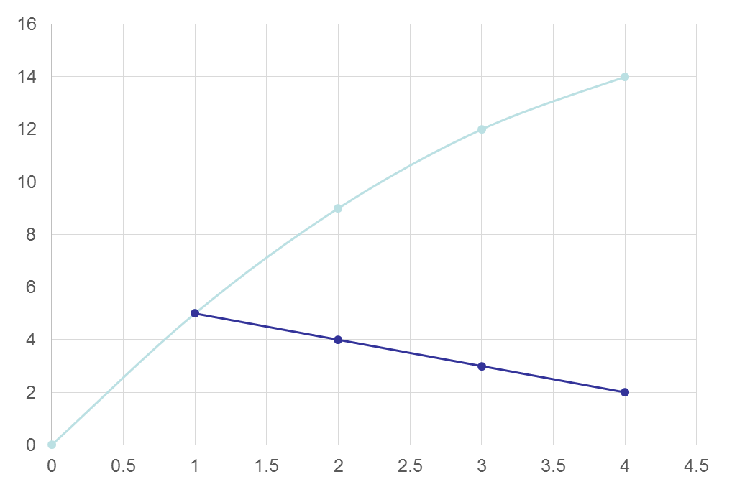
张维迎版权所有 不得翻印

Slide 13
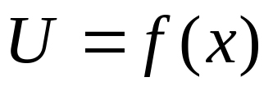
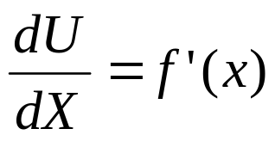
U
X
张维迎版权所有 不得翻印

Slide 14
价值与效用
交换以价值比较为前提；值不值？
物理上不同的物品如何比较？
劳动价值论：从亚当·斯密到马克思；
效用价值论：
  钻石和水的悖论；（《货殖列传》宣曲任氏）
边际效用价值论：
  1870年代：门格尔、杰文斯、瓦尔拉。
边际效用价值论本质上是稀缺价值论：
  物以稀为贵。
张维迎版权所有 不得翻印

Slide 15
资源的有限性与选择
欲望的无限性与手段的有限性；
  幸福是无止境的追求；
选择的必要；
如果没有资源约束，也就不需要选择；
比尔·盖茨也面临资源的约束；
人类的进步就说约束条件的不断放宽；
“各尽所能，按需分配”是不可能的。
张维迎版权所有 不得翻印

Slide 16
约束条件的种类
技术性约束：
  如时间，可用资源总量，生产率；
制度性约束：
  产权，法律，社会规范；
道德性约束：
  是否吃珍稀动物？
信息约束：
  可能源于技术约束，或制度性或道德约束。
张维迎版权所有 不得翻印

Slide 17
资源约束与制度约束的关系
荀子（礼论）：礼起于何也？曰：人生而有欲；欲而不得，则不能无求；求而无度量分界，则不能不争；争则乱，乱则穷。先王恶其乱也，故制礼义以分之，以养人之欲，给人以求。使欲必不穷乎物，物必不屈于欲，两者相持而长。是礼之所起也。
故礼者，养也。
君子既得其养，又好其别。
张维迎版权所有 不得翻印

Slide 18
鲁滨孙·克鲁索经济学
有限的资源如何分配以满足自己的需要？
对鲁滨孙而言，自己生命的时间是唯一需要分配的稀缺资源。
如果他花时间采摘椰子，就必须减少休闲时间。
经济学上，能直接带来快乐的生理和生命活力的时间支出称为休闲。
劳动可以理解为“负休闲”：把人的生理功能和生命活力当作手段来使用。
休闲的边际效用递减意味着劳动的边际成本递增。
张维迎版权所有 不得翻印

Slide 19
鲁滨孙如何分配时间
工作时间 | 椰子量 | 总效用 | 总成本 | 边际效用 | 边际成本
1 | 1 | 19 | 1 | 19 | 1
2 | 2 | 37 | 3 | 18 | 2
3 | 3 | 54 | 6 | 17 | 3
4 | 4 | 70 | 10 | 16 | 4
5 | 5 | 85 | 15 | 15 | 5
6 | 6 | 99 | 21 | 14 | 6
7 | 7 | 112 | 28 | 13 | 7
8 | 8 | 124 | 36 | 12 | 8
9 | 9 | 135 | 45 | 11 | 9
10 | 10 | 145 | 55 | 10 | 10
11 | 11 | 154 | 66 | 9 | 11
张维迎版权所有 不得翻印

Slide 20
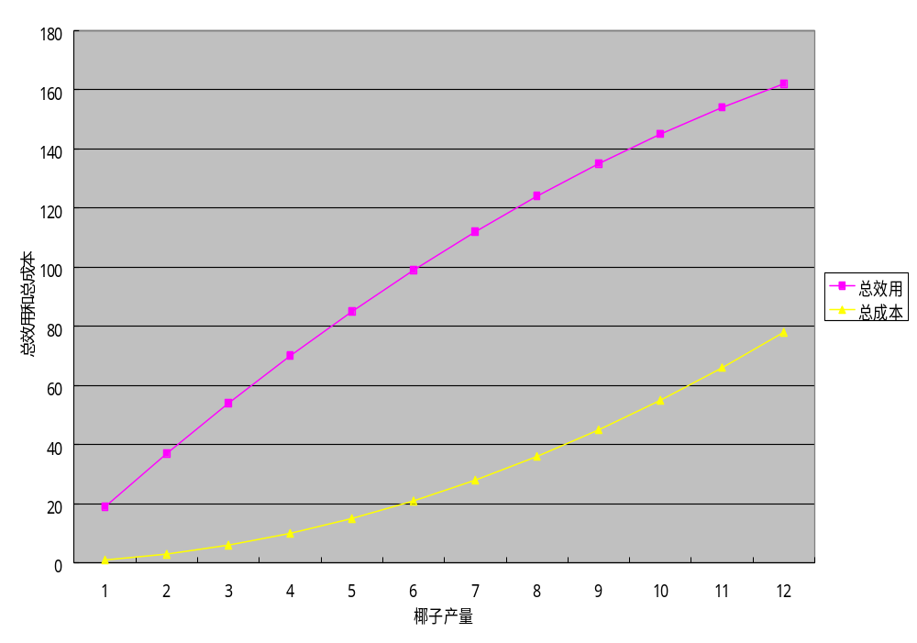
张维迎版权所有 不得翻印

Slide 21
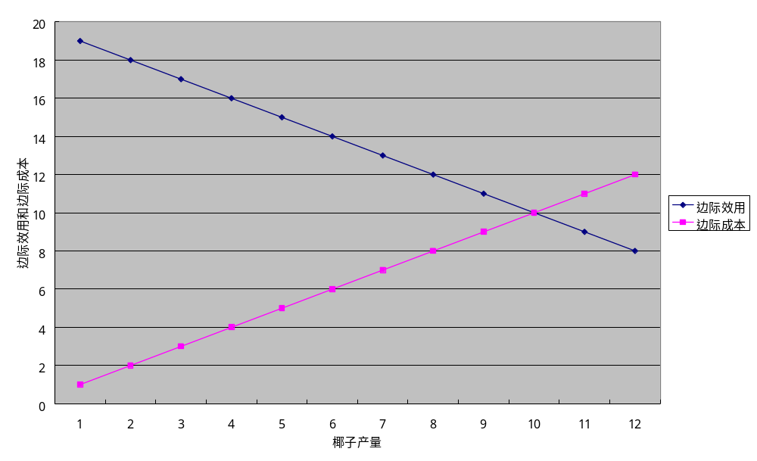
张维迎版权所有 不得翻印

Slide 22
一般化表述
斜率=MR
总收益曲线
总成本曲线
斜率=MC
最优选择
张维迎版权所有 不得翻印

Slide 23
消费品和生产资料
消费品：可以直接用于满足消费需要的产品与劳务。如这里的椰子。
生产资料：不直接用于消费、但可以借助其增加消费品生产的物品。如，可以用来打椰子的一根杆子。（石器时代的石器）
生产要素：可以持续用于生产物品的资源：劳动、土地和自然资源、资本品。
资本品：由人创造的生产要素。
张维迎版权所有 不得翻印

Slide 24
收入、储蓄与投资
收入：在一定时间内获得的新增消费与服务的产出。这里是10个椰子。
储蓄：收入中不用于消费的部分。
投资：当储蓄以某种形式被用来增加未来的生产能力时，就产生了投资。
鲁滨孙为什么要储蓄？首先是防患于未然，如某天病倒了；其次是通过投资提高生产率，增加未来的收入（从而消费更多）。
张维迎版权所有 不得翻印

Slide 25
鲁滨孙如何储蓄和投资
设想他每天只消费8个椰子，将另外的2个椰子储备起来。
到第11天的时候，他有了20个椰子的储蓄。从此之后，他每天可以恢复吃10个椰子，即便病2天也没有问题。（为了椰子不变质，他会不断更新库存的椰子）。
另一个选择是：他在第11天时停止采摘椰子一天，花10个小时制造了一根杆子，这样，从第12天开始，使用这个杆子，他可以每天工作10小时生产20个椰子。
这个杆子就是资本品！
这样的话，如果每天可以选择吃15个椰子，到第21天结束的时候，有60个椰子的库存（新储蓄50+原来的储蓄10）。
当然，他也可以（比如说）每天减少一小时的工作时间。
无论如何，通过投资，他的生活提高了！
张维迎版权所有 不得翻印

Slide 26
时间 | 收入 | 消费 | 储蓄 | 累积储备
1 | 10 | 8 | 2 | 2
2 | 10 | 8 | 2 | 4
3 | 10 | 8 | 2 | 6
4 | 10 | 8 | 2 | 8
5 | 10 | 8 | 2 | 10
6 | 10 | 8 | 2 | 12
7 | 10 | 8 | 2 | 14
8 | 10 | 8 | 2 | 16
9 | 10 | 8 | 2 | 18
10 | 10 | 8 | 2 | 20
张维迎版权所有 不得翻印

Slide 27
时间 | 收入 | 消费 | 储蓄 | 累积储备
11 | 0+杆子 | 10 | -10 | 10+杆子
12 | 20 | 15 | 5 | 15
13 | 20 | 15 | 5 | 20
14 | 20 | 15 | 5 | 25
15 | 20 | 15 | 5 | 30
16 | 20 | 15 | 5 | 35
17 | 20 | 15 | 5 | 40
18 | 20 | 15 | 5 | 45
19 | 20 | 15 | 5 | 50
20 | 20 | 15 | 5 | 55
21 | 20 | 15 | 5 | 60
张维迎版权所有 不得翻印

Slide 28
（继续：折旧）
假定杆子只能用10天。到第22天的时候，他需要用一整天修复杆子。之后，他继续每天生产20个椰子，消费15个。10天后，他的储蓄达到95个（=50新储蓄+45旧储蓄）。
折旧：用于恢复资本品的收入（产出）。（类似每天花一小时修理）。
当然，在第22天的时候，他也可以花2整天的时间制造一根更好的杆子。
如果这样，从第24天开始，每小时可生产5个椰子。假定他现在开始每天只花6小时采摘椰子，产出是30个。每天的消费增加到（比如说）24个椰子，休闲业增加了4小时。
当然，由于椰子的边际效用递减，他或许会选择只花4个小时采摘椰子。另外花2个小时捕鱼。他的消费多样化了。
如此这般，他继续储蓄、投资，生活将不断提高。
张维迎版权所有 不得翻印

Slide 29
时间 | 收入 | 消费 | 储蓄 | 累积储备
22 | 0+修杆子 | 15 | -15 | 45+杆子
23 | 20 | 15 | 5 | 50
24 | 20 | 15 | 5 | 55
25 | 20 | 15 | 5 | 60
26 | 20 | 15 | 5 | 65
27 | 20 | 15 | 5 | 70
28 | 20 | 15 | 5 | 75
29 | 20 | 15 | 5 | 80
30 | 20 | 15 | 5 | 85
31 | 20 | 15 | 5 | 90
32 | 20 | 15 | 5 | 95
张维迎版权所有 不得翻印

Slide 30
时间 | 收入 | 消费 | 储蓄 | 累积储备
22 | 0+造杆子 | 15 | -15 | 45
23 | 0+造杆子 | 15 | -15 | 30+杆子
24 | 30 | 24 | 6 | 36
25 | 30 | 24 | 6 | 42
26 | 30 | 24 | 6 | 48
27 | 30 | 24 | 6 | 54
28 | 30 | 24 | 6 | 60
29 | 30 | 24 | 6 | 66
30 | 30 | 24 | 6 | 72
31 | 30 | 24 | 6 | 78
32 | 30 | 24 | 6 | 84
工作六小时
张维迎版权所有 不得翻印

Slide 31
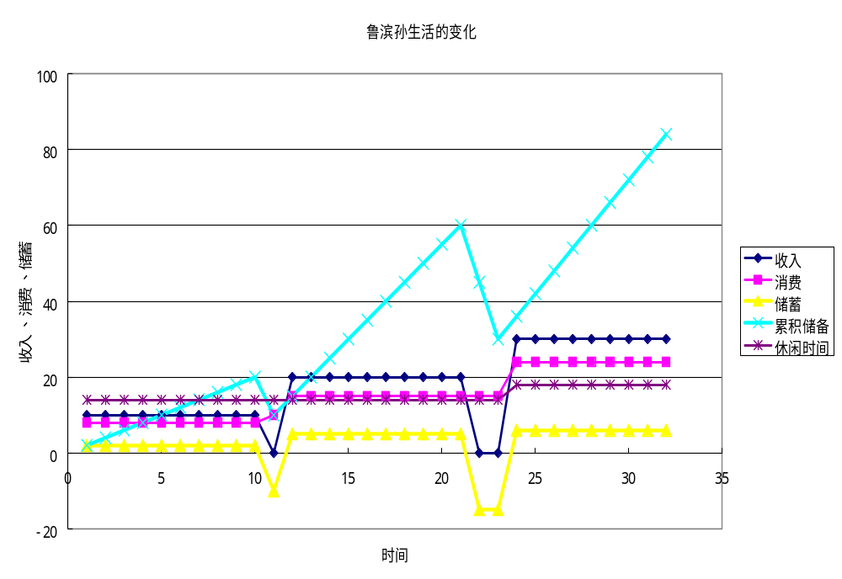
制造杆子1天
相当于投资10个椰子
制造杆子2天
相当于投资40椰子
张维迎版权所有 不得翻印

Slide 32
两种产品：椰子和鱼
鲁滨孙既喜欢吃椰子，也喜欢吃鱼。每种都多多益善。（想想太平洋小岛上的居民）
定义在多种消费品上的偏好：不同的组合可以满足同样的偏好。这意味着不同消费品之间存在替代关系。
边际效用递减和资源约束意味着，他要在二者之间求得平衡。
张维迎版权所有 不得翻印

Slide 33
鱼 | 椰子
10 | 1
9 | 2
8 | 3.5
7 | 5.5
6 | 8
5 | 11
4 | 14.5
3 | 18.5
2 | 23
1 | 28
张维迎版权所有 不得翻印

Slide 34
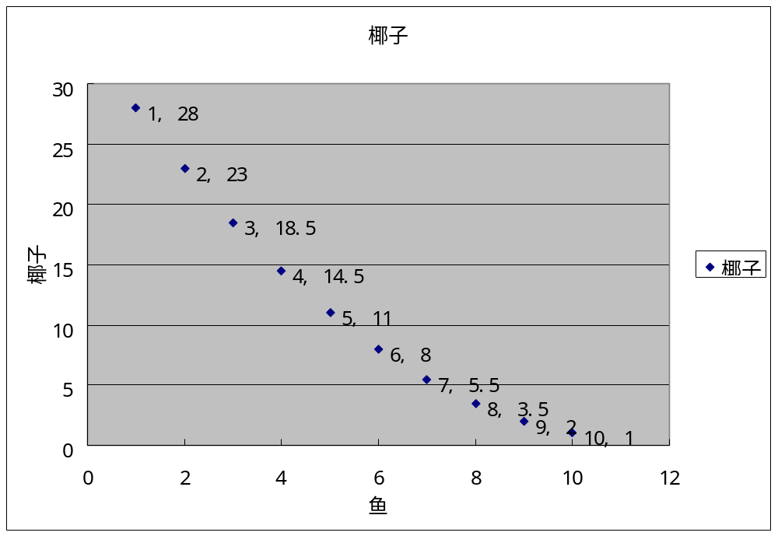
无差异消费组合
张维迎版权所有 不得翻印

Slide 35
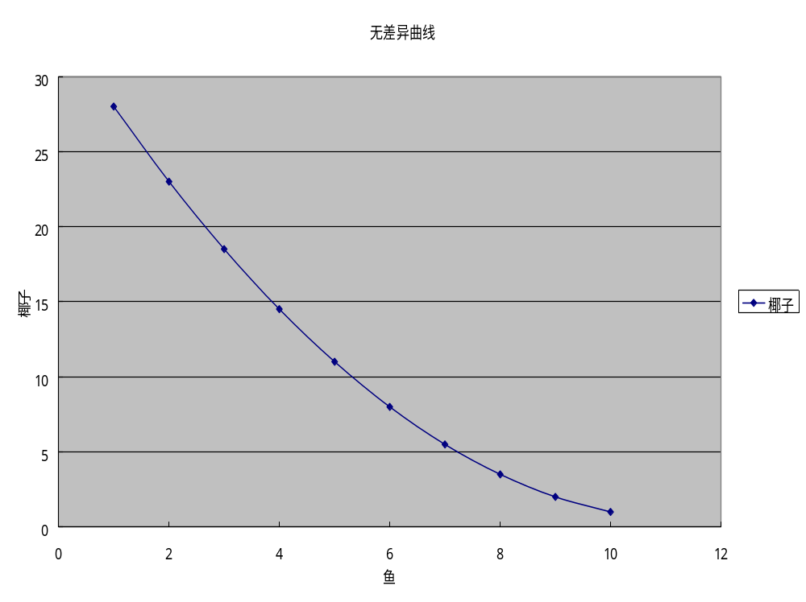
张维迎版权所有 不得翻印

Slide 36
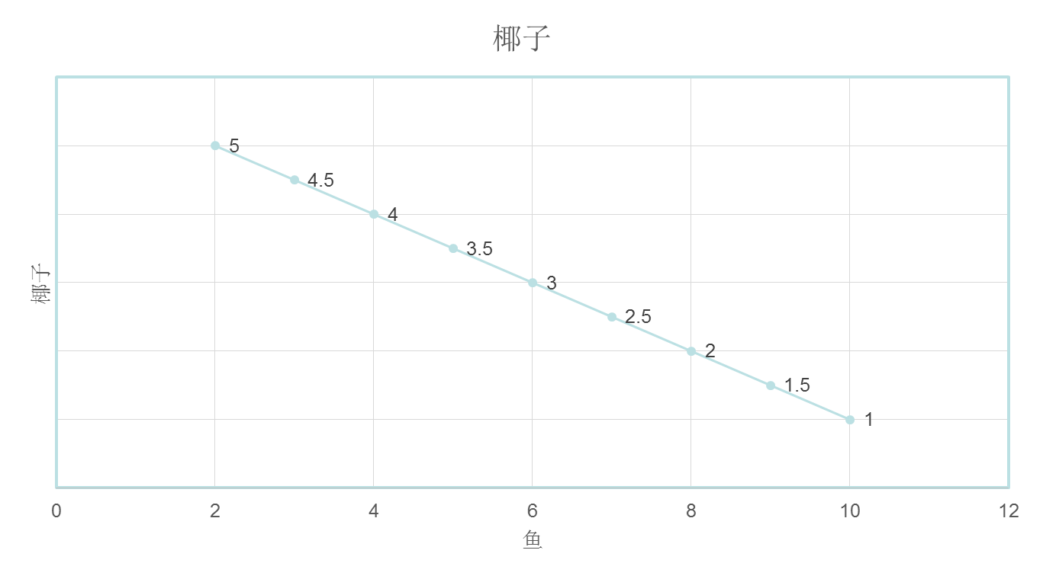
边际替代率递降法则
张维迎版权所有 不得翻印

Slide 37
无差异曲线的一般化
y
1、“多多益善”意味着越往外的无差异曲线代表越高
的效用水平；
2、边际效用递减意味着无差异曲线是向坐标原点凸的；
3、两天无差异曲线不能相交；
4、无差异曲线的斜率是边际替代率。边际替代率递减。
x
张维迎版权所有 不得翻印

Slide 38
GOOD AND BAD
收入
劳动
张维迎版权所有 不得翻印

Slide 39
有极乐点（bliss)的无差异曲线
Y
X
张维迎版权所有 不得翻印

Slide 40
词典式偏好
词典式偏好不能用无差异曲线表示；
举例：
  自由与面包；
  尊严与金钱
  。。。
罗尔斯正义理论：Lexical Priority Principle:
  平等的自由优先于平等机会（the priority of liberty)；
  平等机会优先于平等资源(the priority of justice over efficiency and welfare)。
张维迎版权所有 不得翻印

Slide 41
鲁滨孙经济的资源约束
鲁滨孙所有可用的资源可以用于生产不同的产品。
我们假定有两种可能的产品：鱼和椰子。
他可以将资源全部用于捕鱼，也可以全部用于采摘椰子；他也可以将一部分资源用于捕鱼，另一部分用于采摘椰子。
生产可行性边界：最大可能的产量组合。
张维迎版权所有 不得翻印

Slide 42
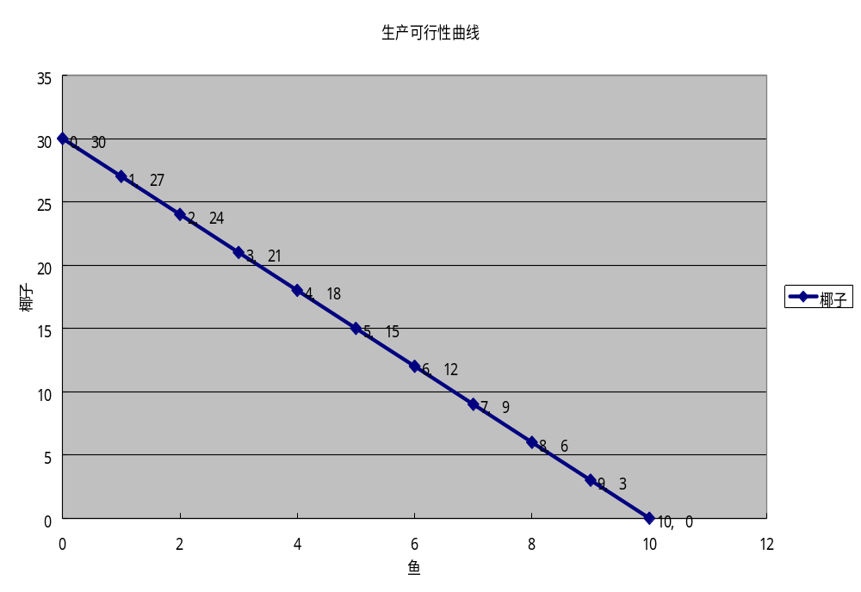
鱼和椰子的生产可行性边界
张维迎版权所有 不得翻印

Slide 43
机会成本
在这个例子中，生产鱼的成本用放弃的椰子的数量来衡量。
每增加1个单位的鱼，需要放弃3个单位的椰子。因此，鱼的边际成本是3个椰子；或者说椰子的边际成本是1/3条鱼。
这里，边际成本是不变的；等于平均成本。
但一般来说，边际成本是递增的。即：随之鱼的产量的增加，鱼的边际成本会上升。
  原因：总是从最容易捕鱼的地方开始捕鱼，然后再进入更困难的地方捕鱼。
当然，也可能有规模经济。
张维迎版权所有 不得翻印

Slide 44
生产可行性边界（曲线）
椰子
生产可行性边界：最大可能 产出组合
鱼
张维迎版权所有 不得翻印

Slide 45
鲁滨孙的最优选择
椰子
无差异曲线
最优选择
Y’
生产可行性边界
X’
鱼
张维迎版权所有 不得翻印

Slide 46
边际（机会）成本与边际收益
生产椰子的边际机会成本是所放弃的鱼的产量；
消费椰子的边际收益是指为了维持相等的效用水平因增加一单位的椰子而替代的鱼是数量。
如果椰子的边际收益大于边际成本，就增加椰子的生产和消费（相应地减少鱼的消费）；反之亦然。
或者说，最优选择意味着资源分配达到这样的状态：最后一单位的资源在两种产品上实现的边际效用相等。
张维迎版权所有 不得翻印

Slide 47
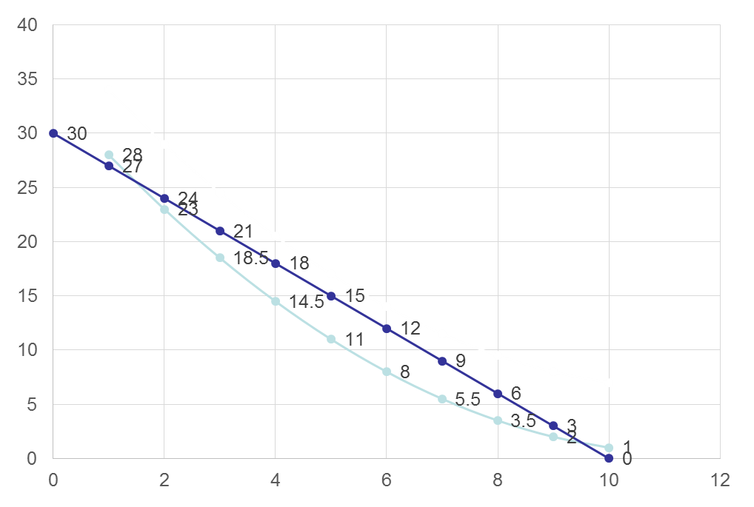
张维迎版权所有 不得翻印

Slide 48
鲁滨孙的经济增长
椰子
无差异曲线
生产可行性边界
鱼
张维迎版权所有 不得翻印

Slide 49
鲁滨孙可能的错误
鲁滨孙的选择是由预期引导的；也就是他对收益和成本的预期；
但他的预期可能发生错误。比如说，他曾造了一艘小船，试图逃离孤岛，但最后发现自己根本没有办法把船开出去。
但他的选择仍然是理性的，因为在决策的时候他是根据预期收益和预期成本的比较做出的。
张维迎版权所有 不得翻印

Slide 50
直接交换
为什么交换：由于资源禀赋和偏好不同，交换可以使每个人的处境都得到改善；
直接交换的定义：交换来的东西直接使用；即无须借助于货币的交换；包括消费品和生产资料；
交换双方既是买着，又是卖者。
价格：如果有N个产品交换，就有N(N-1)/2个交易比价；
设想张三与李四之间的交换，张三手里有4个苹果，李四手里有4个香蕉。他们的偏好排序如下（假定两人的偏好相同）：
张维迎版权所有 不得翻印

Slide 51
张三
李四
1
2
3
4
5
6
7
8
9
10
11
12
13
14
15
16
17
18
19
20
21
22
23
24
25
4A,4B
4A,3B
3A,4B
3A,3B
4A,2B
2A,4B
3A,2B
2A,3B
4A,1B
1A,4B
2A,2B
3A,1B
1A,3B
2A,1B
1A,2B
4A,0B
1A,1B
0A,4B
3A,0B
0A,3B
2A,0B
0A,2B
1A,0B
0A,1B
0A,0B
4A,4B
4A,3B
3A,4B
3A,3B
4A,2B
2A,4B
3A,2B
2A,3B
4A,1B
1A,4B
2A,2B
3A,1B
1A,3B
2A,1B
1A,2B
4A,0B
1A,1B
0A,4B
3A,0B
0A,3B
2A,0B
0A,2B
1A,0B
0A,1B
0A,0B
1:3
2：1
1:1
1:2
初始状态
初始状态
张维迎版权所有 不得翻印

Slide 52
说明
有四个可能的均衡价格：（1:3），（1:2）,（1:1), (2:1).
仅仅靠经济学的逻辑，我们无法预测具体那一个均衡会出现；
现实中，交易也可能不会出现，如果谈判不成的话。
张维迎版权所有 不得翻印

Slide 53
张三
李四
王五
1
2
3
4
5
6
7
8
9
10
11
12
13
14
15
16
17
18
19
20
21
22
23
24
25
4A,4B
4A,3B
3A,4B
3A,3B
4A,2B
2A,4B
3A,2B
2A,3B
4A,1B
1A,4B
2A,2B
3A,1B
1A,3B
2A,1B
1A,2B
4A,0B
1A,1B
0A,4B
3A,0B
0A,3B
2A,0B
0A,2B
1A,0B
0A,1B
0A,0B
4A,4B
4A,3B
3A,4B
3A,3B
4A,2B
2A,4B
3A,2B
2A,3B
4A,1B
1A,4B
2A,2B
3A,1B
1A,3B
2A,1B
1A,2B
4A,0B
1A,1B
0A,4B
3A,0B
0A,3B
2A,0B
0A,2B
1A,0B
0A,1B
0A,0B
4A,4B
4A,3B
3A,4B
4A,2B
3A,3B
4A,1B
3A,2B
2A,4B
2A,3B
3A,1B
2A,2B
4A,0B
1A,4B
2A,1B
1A,3B
3A,0B
1A,2B
1A,1B
2A,0B
1A,0B
0A,4B
0A,3B
0A,2B
0A,1B
0A,0B
1:3
2：1
1:1
1:2
初始状态
初始状态
张维迎版权所有 不得翻印

Slide 54
说明
假定交易价格对所有人都是一样的。
原来1：1的交易价格将被淘汰。因为王五甚至愿意用1:2的价格与张三交换；
类似地，2:1的交易价格也被淘汰，因为王五愿意出更高价格（1:2）与张三交换。
1：3和1:2的价格幸存下来。
在1:3的价格下，王五袖手旁观。
1:2价格下，王五也加入交易：(a)张三出售2个苹果，买到4个香蕉，达到排序（6）；（b）李四出售2个香蕉，买进1个苹果,达到排序（15）；（c）王五出售2个香蕉，买进1个苹果,达到排序（11）。
结论：参与交易者越多，均衡价格的数量越少。
张维迎版权所有 不得翻印

Slide 55
Edgeworth Box 分析
李四
香蕉总量Y
物品分配现状
张三
苹果总量X
张维迎版权所有 不得翻印

Slide 56
交易改进双方的福利
李四
香蕉总量Y
物品分配现状
李四的无差异曲线
张三的无差异曲线
张三
苹果总量X
张维迎版权所有 不得翻印

Slide 57
分工、专业化与交换
分工和专业化会提高劳动生产率；
交换使得个体专业化于自己具有优势的产品的生产，提高社会的总生产率，从而增加所有人的财富；
这是交换最重要的价值！
张维迎版权所有 不得翻印

Slide 58
绝对优势与相对优势
绝对优势 相对优势：
0,10
2, 9
4, 8
6, 7
8, 6
10, 5
12, 4
14, 3
16, 2
18, 1
20,0
0,20
1, 18
2, 16
3, 14
4, 12
5, 10
6, 8
7, 6
8, 4
9, 2
10,0
0,10
2, 9
4, 8
6, 7
8, 6
10, 5
12, 4
14, 3
16, 2
18, 1
20,0
0, 30
3, 27
6, 24
9, 21
12, 18
15, 15
18, 12
21, 9
24, 6
27, 3
30, 0
张维迎版权所有 不得翻印

Slide 59
绝对优势
张三在苹果（apple)生产上有绝对优势，李四在香蕉(banana)生产上有绝对优势。
专业化是总产量达到：（20A,20B)
如果比价是1:1交换，最后可以得到每人10个苹果和10个香蕉，这在没有专业时是不可能的。
张维迎版权所有 不得翻印

Slide 60
绝对优势
香蕉
20
专业化的结果
（20,20）
李四的生产边界
10
张三的生产边界
苹果
10
20
张维迎版权所有 不得翻印

Slide 61
比较优势
张三生产苹果的机会成本是0.5个香蕉（或者说生产香蕉的机会成本是2个苹果），李四生产苹果的机会成本是1个香蕉（或者说生产香蕉的机会成本是1个苹果），所以张三生产苹果有比较优势，李四生产香蕉有比较优势。
专业化：张三生产20个苹果，李四生产30个香蕉。
如果香蕉与苹果的比价为1：1.25, 李四拿出8个香蕉交换张三的10个苹果，最后的消费组合是：
  张三：（10A, 8B)
  李四：（10A,22B)
张维迎版权所有 不得翻印

Slide 62
比较优势
香蕉
30
专业化的结果
（20,30）
22
李四的生产边界
香蕉与苹果交换比例P：
1<P<2; 如果P<=1，
李四不合算；
如果P>=2，张三不合算。
10
张三的生产边界
8
苹果
10
20
30
张维迎版权所有 不得翻印

Slide 63
专业化导致的内生优势
前面讲的比较优势来自于个人天赋和资源禀赋的不同，可以称为是“外生优势”。
事实上，专业化本身会产生“内生优势”：
减少切换工作浪费的时间；
提高技能的熟练程度；
技术进步；
规模经济。
张维迎版权所有 不得翻印

Slide 64
从人际贸易到国际贸易
上述人际贸易的结论同样适合于区域贸易、国际贸易：专业化和分工增加所有交易者的利益。
大卫·李嘉图证明了比较优势理论，成为自由贸易的基础。
交易本身导致分工的深化，产生新的内生比较优势，推进了人类的合作；
当然，国际贸易要复杂一些，但国际贸易终究还是人际贸易！
张维迎版权所有 不得翻印

Slide 65
交易成本
定义：为寻找交易对象和完成交易而必须支付的成本，包括发现相关信息、达成协议、签约合同、履行合同等过程涉及的成本。
罗纳德·科斯《企业的性质》（Ronald Coase,1937年）提出的概念。
张维迎版权所有 不得翻印

Slide 66
间接交易
直接交易的局限： “需求的巧合”。交易双方之间需求与供给的匹配比较困难：卖鸡蛋的想要修鞋匠给他修鞋，但修鞋匠并不要鸡蛋；修鞋匠想要牛肉，但卖牛肉的并不需要修鞋；卖牛肉的想要苹果，但卖苹果的并不想要牛肉；如此等等。
直接交易的困难意味着交易成本过高，使得许多潜在的分工和专业化优势没有办法发挥，许多人仍然选择自给自足的生活，贸易只能在小范围存在。
间接交换：交易双方中至少有一方得到的东西并非为了直接使用，而是为以后换取一些别的东西。
张维迎版权所有 不得翻印

Slide 67
间接交换的优势
货币的出现使得间接交换成为可能。
在货币为媒介的间接交换下，买与卖的行为分离。货币作为人们共同接受的交换媒介，方便了买卖双方，降低了交易成本。
交易成本的降低，使得专业化和分工不断深化，交易的范围越来越大，由此推动了经济的增长和人们生活的提高。
货币使得所有物品和服务有了统一的价格尺度，经济活动更容易进行核算。
张维迎版权所有 不得翻印

Slide 68
货币的功能
基本功能：交换媒介(medium of exchange”
其他功能：
  计量单位，价值尺度，储藏手段。
所以其他功能都是派生的。
张维迎版权所有 不得翻印

Slide 69
谁发明了货币？
没有人！
货币是自发秩序(spontaneous order)的产物，如同语言一样。
苏格兰启蒙思想家亚当·弗格森：“人类行为的产物，而不是人类设计的产物。”（转引自哈耶克）。
历史上，许多东西充当过货币：烟草(维吉尼亚州殖民地)、糖（西印度群岛）、盐、牛（古希腊）、铁钉（苏格兰）、铜（古埃及）、青铜（中国）、粮食、贝壳、茶叶、丝绸，等等。
但贵金属(金银）在竞争中胜出，因为他们具有作为货币的优势：单位价值高、易分割、耐用、运输方便。
张维迎版权所有 不得翻印

Slide 70
从金属货币到纸币
货币是一种特殊的商品：
  支配西方思想的亚里士多德传统一直延续到近代早期：充当货币的商品的价值源于它们作为商品的交换价值。
货币的单位：重量；
铸币：形状；标准化；
从私人铸币到政府铸币；
从铸币到纸币；
中国是世界上最早使用纸币的国家：北宋初期四川商人的“交子”，1023年宋朝政府接管了交子纸币的发行，国营的“交子货币局”在成都成立，1024年宋朝政府第一次正式发行交子纸币。钱引（1105/6年)；四川钱引（1107）；杭州的私人“便钱会子”；杭州地方政府的会子票据（1160）；南宋政府会子（1161）；东南会子；交钞（金国，1154）；淮南会子；“湖会”；中统钞、至元钞、至大钞（元朝）；大明宝钞；白银！
张维迎版权所有 不得翻印

Slide 71
消费与生产的分离
在自然经济形态下，经济以个人或家庭为单位，个人消费自己所产生的东西，消费选择和生产选择是同一件事；
也就是说，个人（家庭）偏好和资源禀赋直接决定生产计划。（只有不确定性使得生产的结果与计划不一致时，个人才调整自己的消费选择。）
在市场经济下，生产与消费相分离。生产者生产的东西不是为了自己消费，而是为了出售；消费者消费的东西不是来自自己生产，而是来自市场购买。而且，生产者通常不是个体，而是由众多个体组成的“企业”（厂商）。
价格成为生产选择和消费选择的协调机制。
张维迎版权所有 不得翻印

Slide 72
产品市场与要素市场
家庭
购买产品
供给要素
消费支出
获得收入
买方
卖方
产品市场
要素市场
获得收入
支出成本
供给产品
卖方
买方
购买要素
厂商
张维迎版权所有 不得翻印

Slide 73
本章参考阅读
张维迎：《经济学原理》第2-3章；
保罗·海恩等《经济学的思维方式》第2章；
曼昆：《经济学原理》（微观经济学分册）第3章；
罗伯特·墨菲《第一本经济学》第3-8课；
关于货币的讨论：Murry Rothbard: What Has Government Done to Our Money; Richard Von Glahn: 《中国纸币的起源》，载《价值起源》（威廉·戈兹曼、哥特·罗文霍斯特（编））
张维迎版权所有 不得翻印

